Slide 1
SERVOMECANISMO
Controlador - Tipos de Hardware
Prof. Dr. Cesar da Costa
E-mail: ccosta@ifsp.edu.br
Site: www.professorcesarcosta.com.br

Slide 2
Controlador Eletronico
Diagrama em bloco de um sistema de servo acionamento

Slide 3
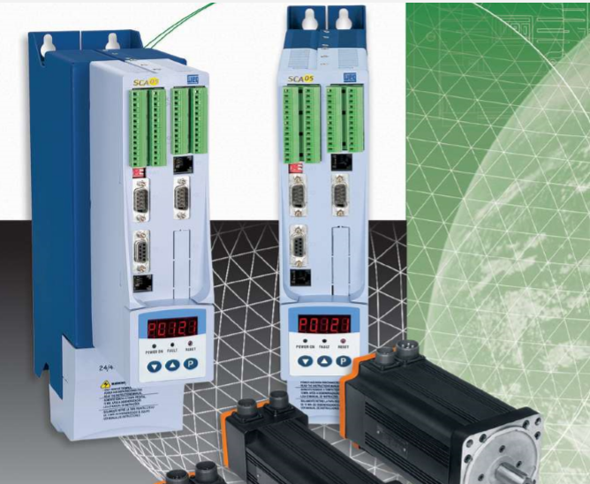
Tipos de Hardware
Controlador
O Controlador eletrônico de equipamentos para acionamentos industriais é comumente constituído por um processador embarcado no produto, o qual carrega um programa armazenado composto de algoritmos dedicados à aplicação em questão.
Muitas vezes um único processador acumula, além das funções de controle, também as funções de diálogo com o operador e comunicações com outros dispositivos, através de redes industriais (também conhecidas como barramentos de campo).

Slide 4
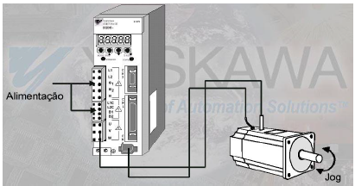
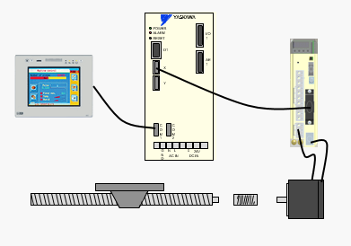
Controlador
Constituicão Básica do Controlador Eletrônico
Controlador
Eletrônico

Slide 5
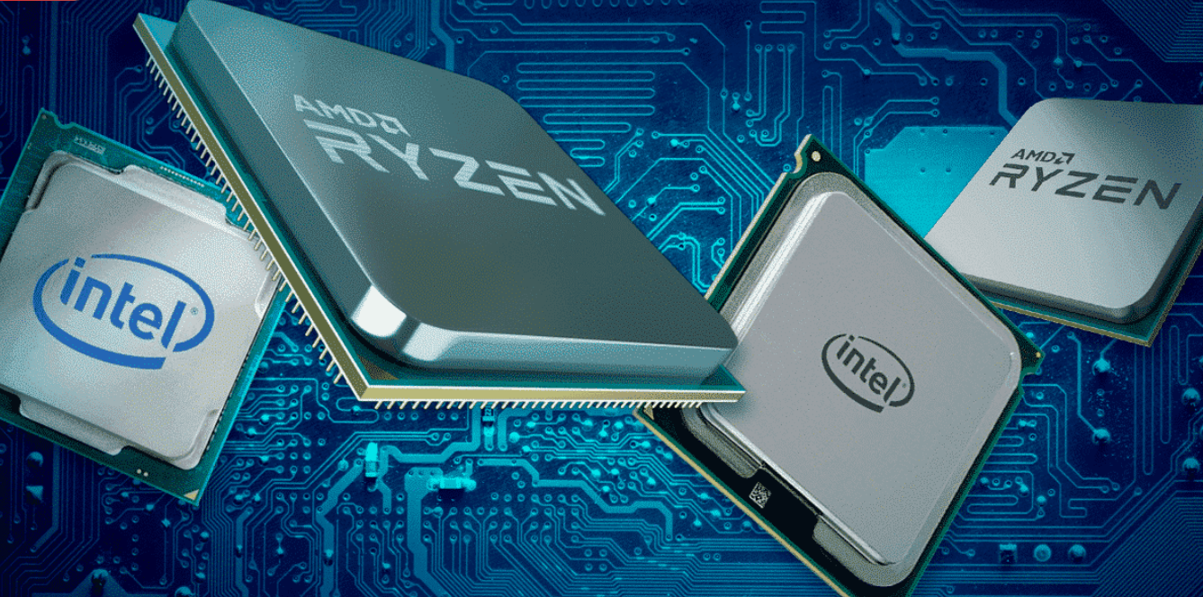
Controlador
Tipos de Processadores
Podem-se dividir os processadores digitais em três tipos:
Microcontroladores;
Processadores DSP;
Processadores FPGA.

Slide 6
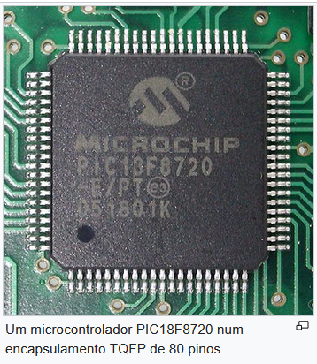
Controlador
Microcontroladores
Os microcontroladores são processadores que podem ser programados para funções específicas.
Em geral, eles são usados para controlar circuitos e, por isso, são comumente encontrados dentro de outros dispositivos, sendo conhecidos como "controladores embutidos".
A estrutura interna de um microcontrolador apresenta um processador, bem como circuitos de memória e periféricos de entrada e saída.

Slide 7
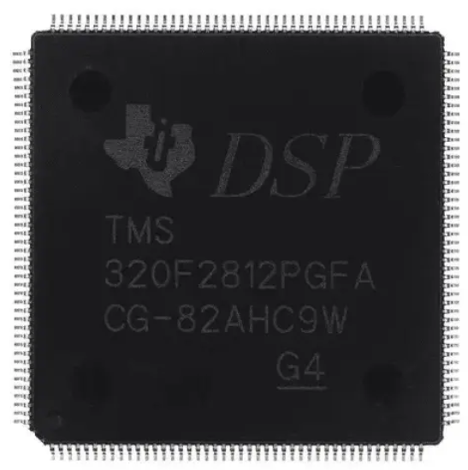
Controlador
Microprocessadores DSP
Os DSPs são microprocessadores com características próprias que podem ser programados e operam em tempo real, com velocidades muito superiores aos microcontroladores para aplicações genéricas.
A capacidade de processar grandes quantidades de números em pouco tempo é um dos principais benefícios que os Processadores Digitais de Sinais oferecem ao mundo da eletrônica.

Slide 8
Controlador DSP

Slide 9
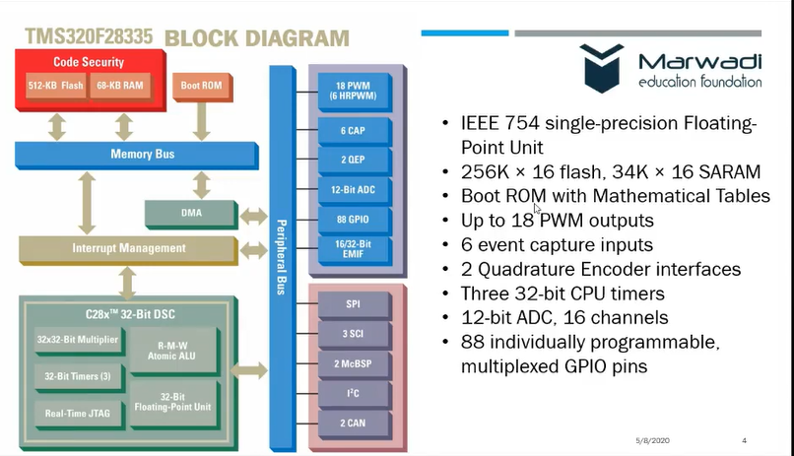
Controlador DSP

Slide 10
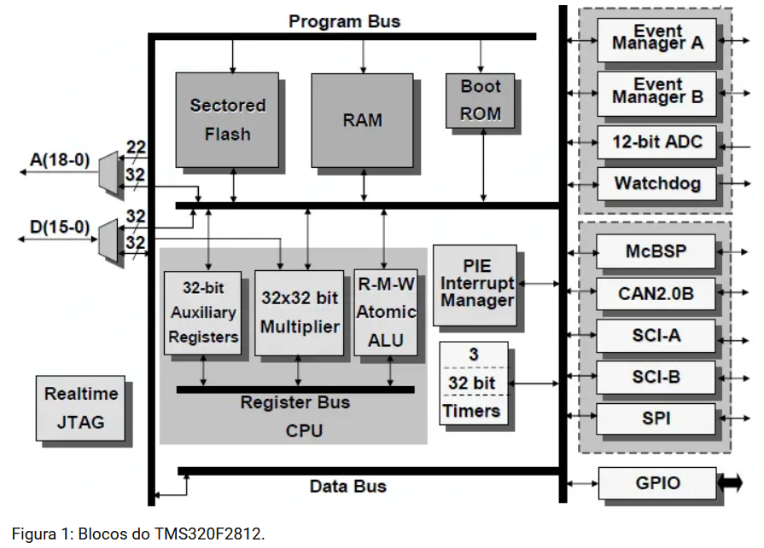
Controlador
Microprocessadores DSP
A tecnologia DSP está presente atualmente em infinitos dispositivos como celulares, computadores multimídia, gravadores de vídeo, CD players, controladores de disco rígido, modems e televisores, servo conversores, etc.
Esta presente nas mais diversas áreas, como militar, médica, científica, automotiva e robótica.

Slide 11
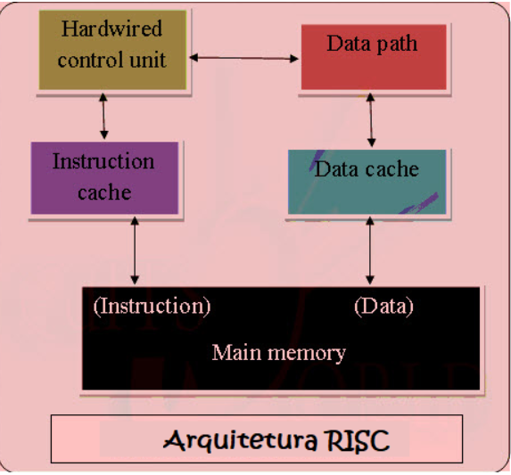
Controlador
3. Os de arquitetura RISC (Reduced Instruction Set Computer), arquitetura utilizada pelo servoconversor WEG SCA-05).
4. Os de arquitetura FPGA (Field Programmable Gate Array), arquitetura utilizada pela National Instruments.

Slide 12
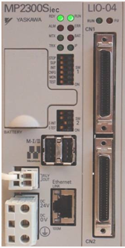
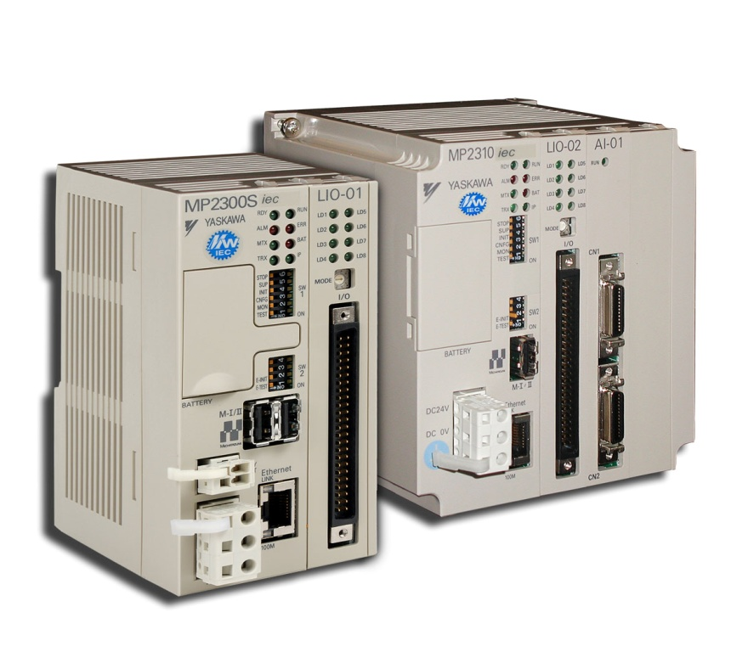
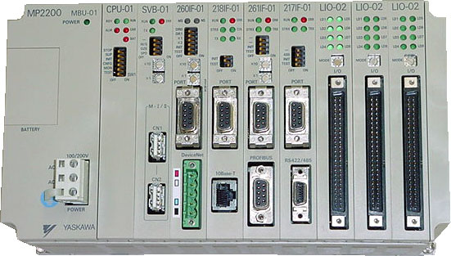
Controlador
Microprocessadores DSP

Slide 13
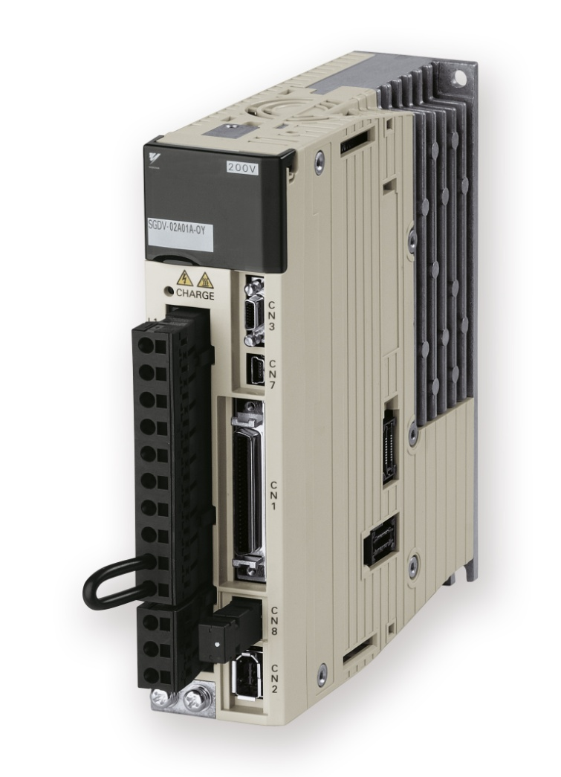
Os servos Sigma-5 podem operar com a maioria dos controladores disponíveis no mercado, incluindo Controladores de Movimento, CNC’s, posicionadores e CLP’s
Motion Controller Genérico
(Controle de Torque)
YASKAWA
PLC Genérico
(Controle de Posição)
POWER
ALARM
RESET
D1
X
Y
C
O
M
1
C
O
M
2
Pulsos
G
N D
24V
L
0
N
AC IN
DC IN
CNC Genérico (Controle de Velocidade)

Slide 14
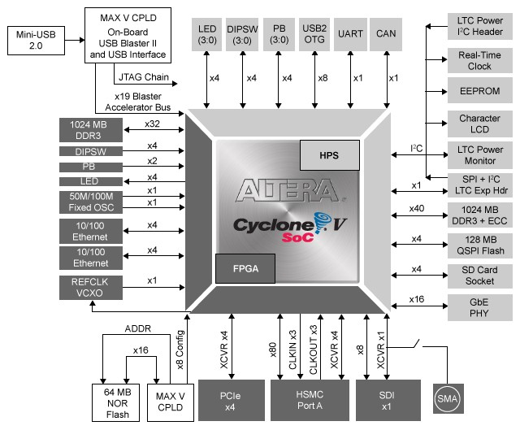
Controlador
Processadores FPGA
No projeto de hardware do processador core, utiliza-se uma interface gráfica com o usuário (GUI), denominada SOPC Builder, que permite ao projetista customizar o processador para uma aplicação particular.
Os parâmetros de configuração incluem tamanho do barramento, tipo de memória, espaço de endereçamento, registros de propósito geral e específico, UART, controladores de Ethernet, etc.

Slide 15
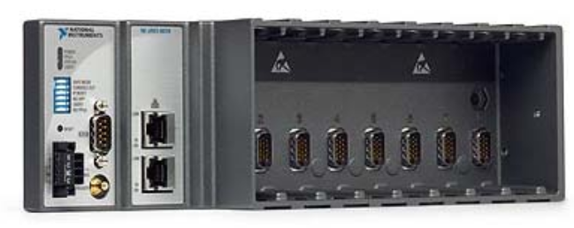
Controlador
Processadores FPGA
O controlador CompactRIO contém um processador e um FPGA reconfigurável. O processador é utilizado para comunicação de rede, data logging, controle e processamento com o sistema operacional NI Linux Real-Time de alto determinismo e confiabilidade.
O FPGA programável pelo usuário dá a capacidade de implementar hardware customizado para aplicações de controle (servoacionamento) em alta velocidade, processamento de dados on-line ou funções complexas de temporização e trigger.

Slide 16
Controlador
Processadores FPGA
Principais Aplicações
Servo acionamentos.
• Máquina-ferramenta com comando numérico;
• Sistemas de posicionamento;
• Linhas de transporte;
• Robôs industriais;
• Sistemas flexíveis de manufatura.

Slide 17
Servos Yaskawa
Principais Caracteristicas

Slide 18
Servos Yaskawa
Famílias de Servo Drives

Slide 19
Servo Pack SGDH
Servos Yaskawa
Classe 100V, 200V e 400V Monofásico e Trifásico
Controle de Torque, Velocidade e Posição
10

Slide 21
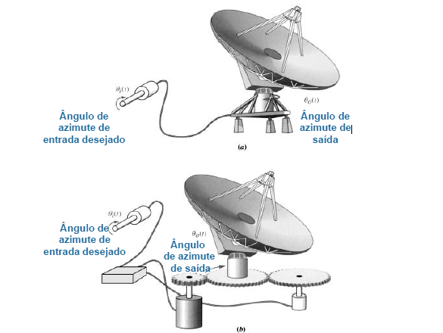
Atividade 1: Motor CC Acionando uma Antena
Determine um gráfico (posição x tempo), que possa visualizar a resposta do sistema com o Motor CC no controle da posição da antena em malha aberta. Utilize o MATLAB/SIMULINK.

Slide 22
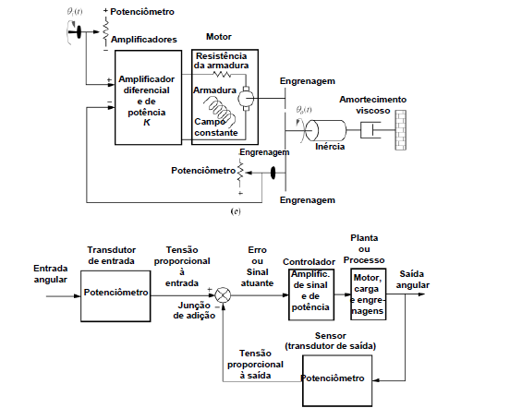
Dados:

Slide 23
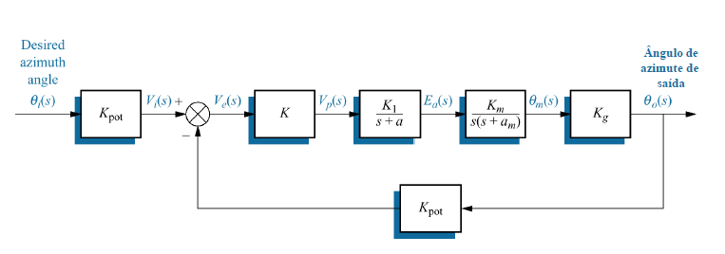
Diagrama do Sistema Proposto:

Slide 24
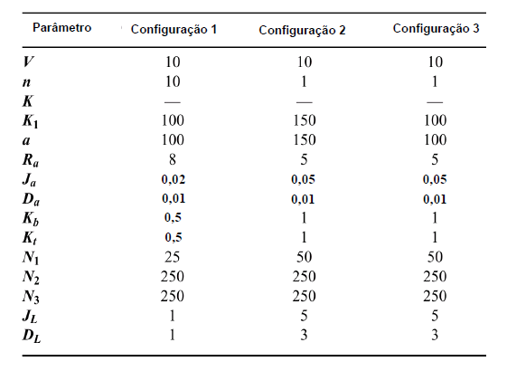
Dados:

Slide 25
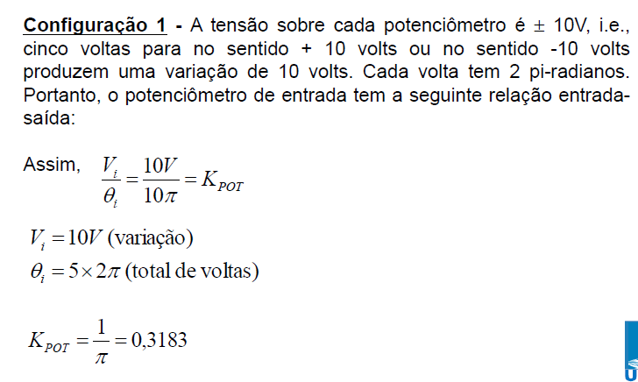
Dados:

Slide 26
Dados:

Slide 27
Dados:

Slide 28
Dados:

Slide 29
Dados:

Slide 30
Dados:

Slide 31
Dados:

Slide 32
Dados:
(36)

Slide 33
Conclusões

